Slide 1

清华大学iCenter智慧视频教室
解决方案
2016.2.15
正联北京网络技术有限责任公司

Slide 2

选定设备清单及设备安装位置
设备型号 | 设备用途 | 数量 | 安装位置
CUCM | 虚拟化呼叫控制去 | 1 | 地下一层工业智造数据云中心机房
TPS | 虚拟化MCU | 1 | 地下一层工业智造数据云中心机房
Conductor | 虚拟化MCU控制器 | 1 | 地下一层工业智造数据云中心机房
TCS | 录播服务器 | 1 | 地下一层工业智造数据云中心机房
SX20 | 视频终端(配4倍变焦摄像头) | 1 | 三楼数据中心机房
SX20 | 视频终端(配4倍变焦摄像头) | 2 | 五楼学生活动室
SX20 | 视频终端(配4倍变焦摄像头) | 1 | 地下二层流水线实习场地
SX20 | 视频终端(配4倍变焦摄像头) | 1 | 地下二层柔性制造单元实习场地
SX20 | 视频终端(配4倍变焦摄像头) | 1 | 地下二层精雕数控实习场地
SX20 | 视频终端(配4倍变焦摄像头) | 1 | 地下二层智能生产线实习场地
SX20 | 视频终端(配4倍变焦摄像头) | 1 | 地下四层消失模铸造实习场地
SX80 | 视频终端(配双摄像头) | 1 | 地下二层车工实习场地
SX80 | 视频终端(配双摄像头) | 1 | 地下二层铣磨实习场地
DX80 | 视频终端 | 1 | 主任办公桌面
DX80 | 视频终端 | 1 | 学生活动室实习桌面
DX70 | 视频终端 | 1 | 教师办公桌面
DX70 | 视频终端 | 1 | 顾教授办公桌面
SX10 | 视频终端 | 1 | 顾教授办公室
移动支架 | 视频终端移动支架 | 6 | 与部分SX80/SX20视频终端配套

Slide 3
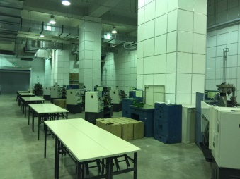
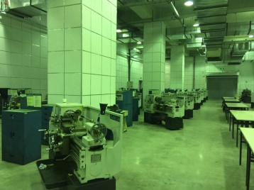
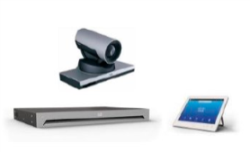
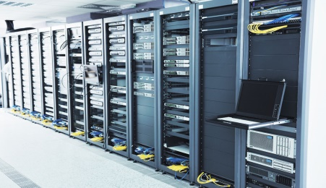
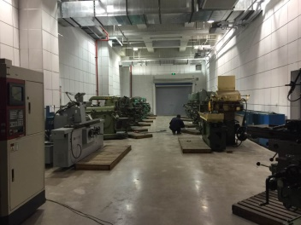
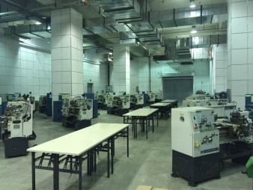
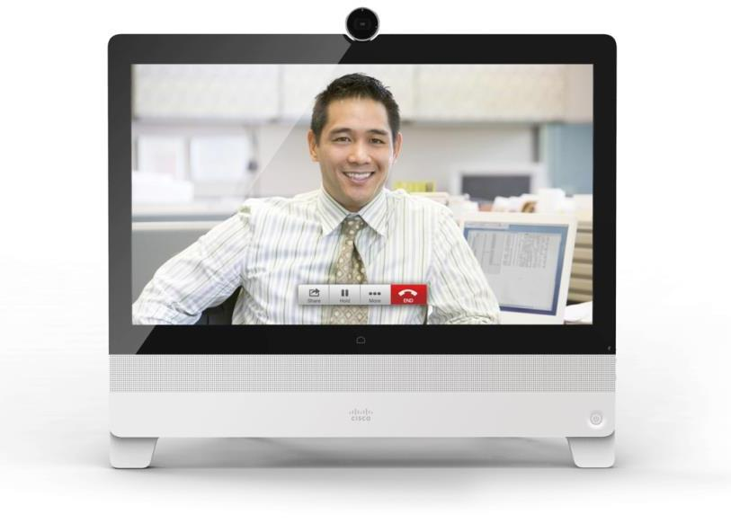
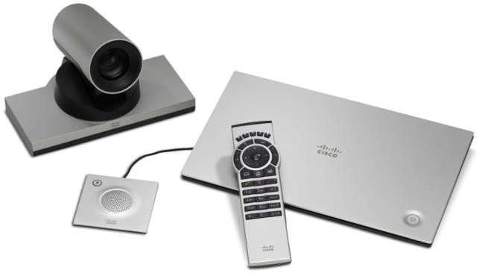
整体拓扑
工业智造数据云中心
虚拟化视频会议系统
精密仪器实验室 SX20 & SX80
教师办公桌面 DX80 & DX70
教学活动室 SX20

Slide 4
整体系统介绍
整体视频方案分为视频会议系统和视频终端：
视频会议系统：
包括呼叫控制器-CUCM,录播服务器-TCS，MCU管理器-Conductor，以及虚拟化MCU-TP Server ，均以虚拟化形式部署在地下二层的工业制造数据中心，提供终端视频注册，呼叫控制，会议录像，多视频点会议编解码等功能。
视频终端：
分别安装在教师办公桌面，活动教室，精密仪器教室，工业智造云中心机房等位置。

Slide 5










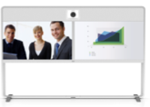
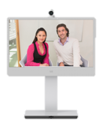




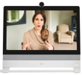

视频会议系统
CUCM 呼叫控制
TCS 录播服务器
Unified
Communications
Manager
Conductor
iOS
Android
所有多点资源
Video
Endpoints
Windows
Mac OS X
Video Telephony
Personal
TelePresence
Virtual TP Server Pool
(Scalable Conferencing ports by adding VTS Servers)

Slide 6
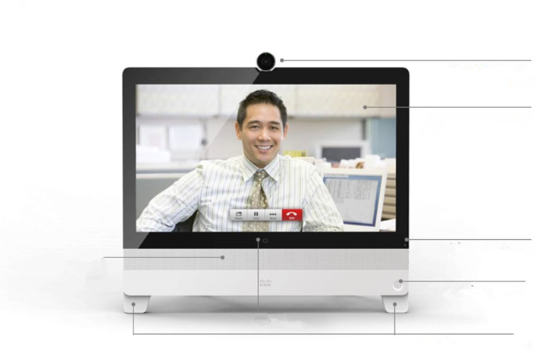
视频终端介绍
DX80
特点：
1080p高清通信延伸至个人桌面；
如同拨打电话般的简易；
触摸屏控制，最真实的操作方式；
提供统一的思科协作体验；
桌面显示设备，与PC/Mac无缝整合；
专业的高清数字视音频接口丰富扩展能力；
Android 4.1，第三方应用程序无缝兼容
1080p30 , 65°FOV
23寸显示屏 1920x1080 LCD
全触屏
静音指示灯
扬声器
开关；锁屏
双麦克风

Slide 7


视频终端介绍
SX20
性能：
支持1080和内容分享
特点：
高度集成编解码器，麦克风，摄像头，方便部署，只需几分钟就可以部署完成
简单易用的同时功能强大

Slide 8
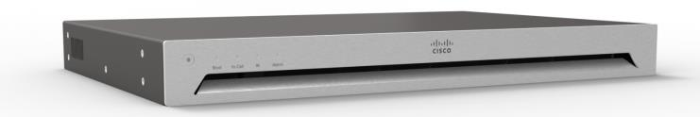
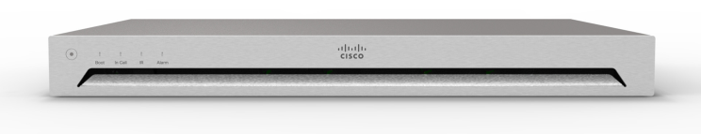
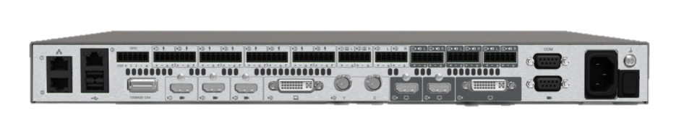
视频终端介绍
SX80
v
特点：
19英寸1U机身；
标配10英寸触摸屏，操作简单；
专业会议室集成；
可搭配双摄像头；
从礼堂、培训教室、报告厅到大中型会议室的复杂视音频集成环境。

Slide 9

谢 谢！
Unity Network Technology Co.,Ltd
Address: Room 704, Tower E, Westinghouse, Suzhou Street
Tel: +86-10-82488177 82486265
Fax: +86-10-82488236
email: support@unitynetech.com
URL: http://www.unitynetech.com

